Slide 1
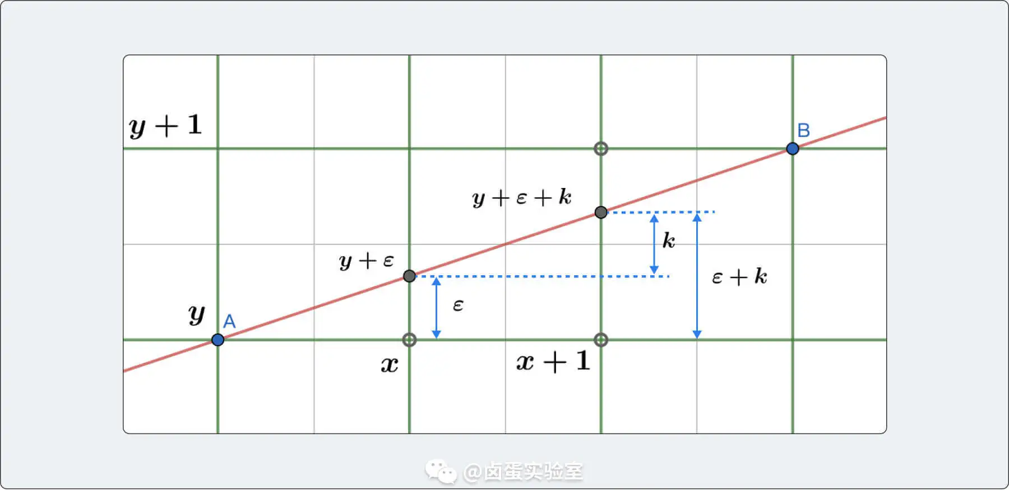
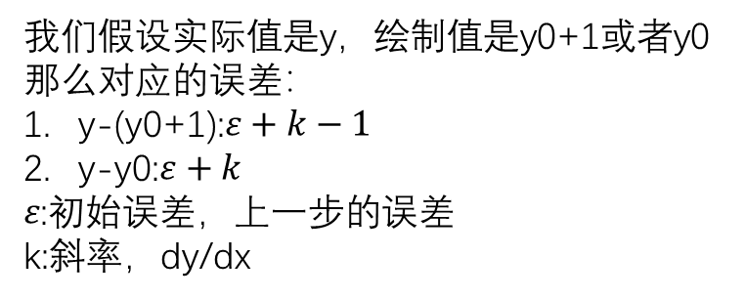
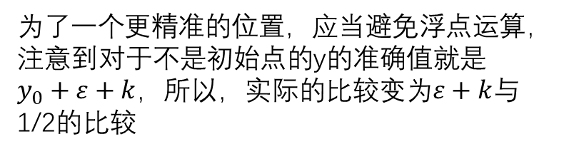
Bresenham直线绘制方法
在光栅化下，点的位置都是以1为增量进行增加的
所以对于绘制直线当x+1，y的取值有两种y0或者y0+1，而判断方法就是将y的准确值与y0+1/2对比
为了一个更精准的位置，应当避免浮点运算，注意到对于不是初始点的y的准确值就是$y_{0}+ε+k$，所以，实际的比较变为$ε+k$与1/2的比较
我们假设实际值是y，绘制值是y0+1或者y0
那么对应的误差：
y-(y0+1):$ε+k−1$
y-y0:$ε+k$
𝜀:初始误差，上一步的误差
k:斜率，dy/dx
day2：画一条线 | 微信公众号@卤蛋实验室 (supercodepower.com)
所以我们需要更新误差值，才能保证每个点的误差正确性

Slide 2
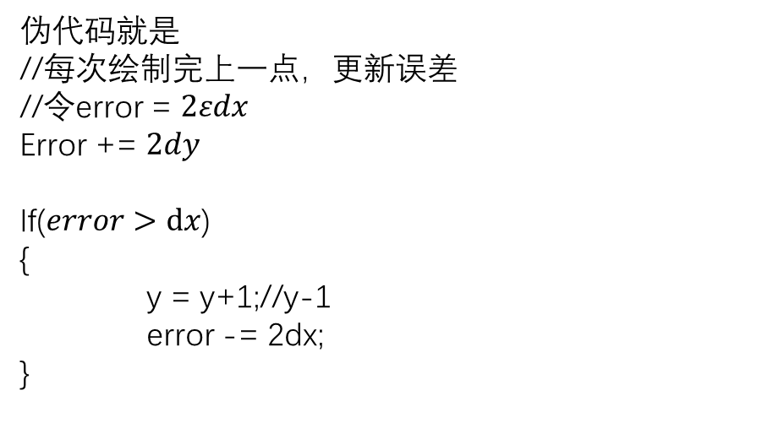
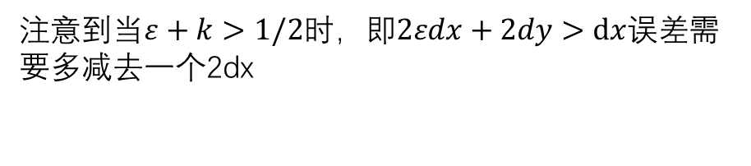
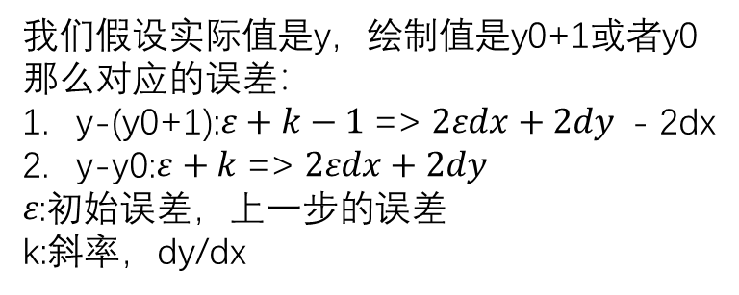
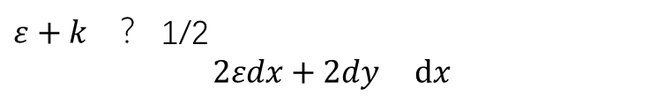
Bresenham直线绘制方法
$ε+k$ ？ 1/2
$$2εdx+2dy ⅆx$$
我们假设实际值是y，绘制值是y0+1或者y0
那么对应的误差：
y-(y0+1):$ε+k−1$ => $2εdx+2dy$ - 2dx
y-y0:$ε+k$ => $2εdx+2dy$
𝜀:初始误差，上一步的误差
k:斜率，dy/dx
day2：画一条线 | 微信公众号@卤蛋实验室 (supercodepower.com)
伪代码就是
//每次绘制完上一点，更新误差
//令error = $2εdx$
Error += $2dy$
If($error>ⅆx$)
{
y = y+1;//y-1
error -= 2dx;
}
注意到当$ε+k>1/2$时，即$2εdx+2dy>ⅆx$误差需要多减去一个2dx

Slide 3
三角形的渲染
绘制对称：绘制顺序不按照传入的顶点顺序
两个三角形的公共顶点：由于光栅化的舍入，它们之间不应该有孔
按y坐标对三角形顶点进行排序
同时光栅化三角形的左侧和右侧
在左右边界点之间画一条水平线段
第一种方法，利用线扫描，就是利用y值来区分绘画分段，ymin->ymid ymid->ymax
那么对于每段的y，x的范围是确定的，有两条直线的反斜率可以求出

Slide 4
三角形的渲染
第二种方法，利用包围盒，然后利用重心坐标检测这个点是不是在三角形内部
对一个由三个坐标构成的数组points[3]，我们可以找到一个有两个坐标构成的包围盒bbox[2]，那么对于每个在这个bbox中的像素点，我们需要去判断其是否在points[3]里面，如果在那么就着色。
伪代码如下
triangle(vec2 points[3]) {
vec2 bbox[2] = find_bounding_box(points);
for (each pixel in the bounding box) {
if (inside(points, pixel)) {
put_pixel(pixel);
}
}
}

Slide 5
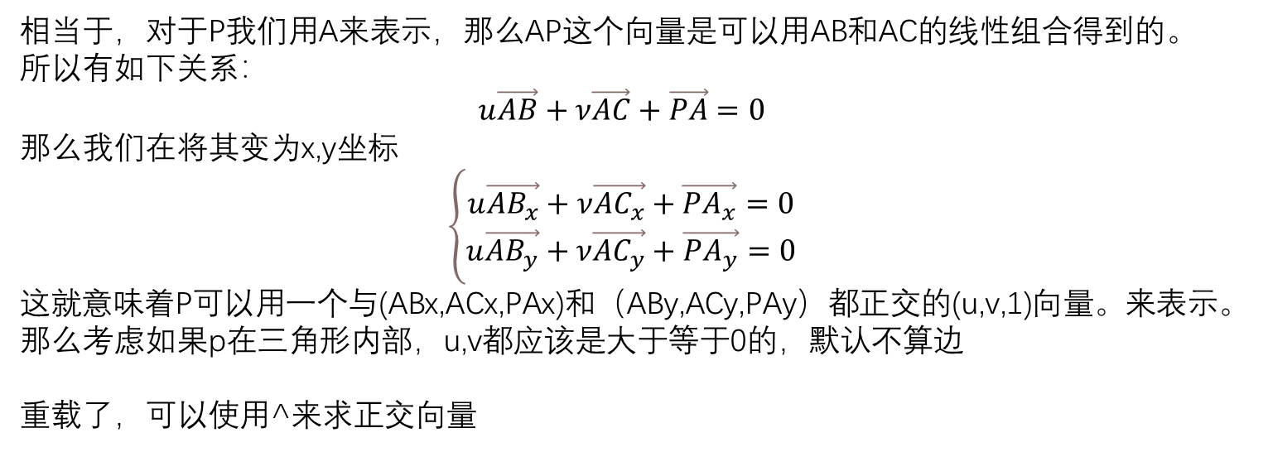
那么首先如何寻找重心坐标，首先一个点P对于三角形ABC的三个顶点，可以这样表示$P=\left(1−u−ν\right)A+uB+νC$
相当于，对于P我们用A来表示，那么AP这个向量是可以用AB和AC的线性组合得到的。
所以有如下关系：
$$u\vec{AB}+ν\vec{AC}+\vec{PA}=0$$
那么我们在将其变为x,y坐标
$$\left\{\begin{matrix}u\vec{AB_{x}}+ν\vec{AC_{x}}+\vec{PA_{x}}=0 \\ u\vec{AB_{y}}+ν\vec{AC_{y}}+\vec{PA_{y}}=0\end{matrix}\right.$$
这就意味着P可以用一个与(ABx,ACx,PAx)和（ABy,ACy,PAy）都正交的(u,v,1)向量。来表示。
那么考虑如果p在三角形内部，u,v都应该是大于等于0的，默认不算边
重载了，可以使用^来求正交向量

Slide 6
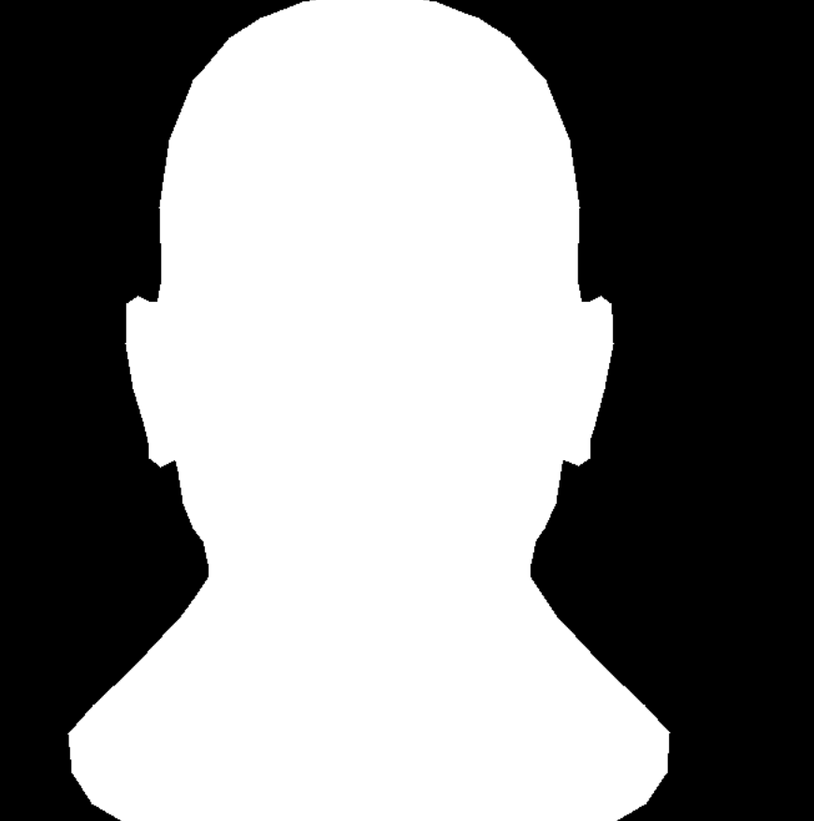
求正交向量的代码
//获取(u,v,1)的坐标 pts 表示三角形 ，P表示那一点
Vec3f barycentric(Vec2i* pts, Vec2i P)
{
//两个向量叉乘^即可求得相交向量
Vec3f u = Vec3f(pts[1].x - pts[0].x, pts[2].x - pts[0].x, pts[0].x - P.x) ^ Vec3f(pts[1].y- pts[0].y, pts[2].y - pts[0].y, pts[0].y - P.y);
//如果z值为0，说明这个三角形不存在
if (std::abs(u.z) < 1) return Vec3f(-1, 1, 1);
//P的重心坐标
return Vec3f(1.f - (u.x + u.y) / u.z, u.y / u.z, u.x / u.z);
}
由于没有考虑每个面的深度，所以导致了绘制出来的结果都击中在一个平面上
即不同深度的面，颜色的深浅应该不同

Slide 7
求包围和
//定义包围盒
Vec2i bboxmin(image.get_width() - 1, image.get_height() - 1);
Vec2i bboxmax(0, 0);
Vec2i clamp(image.get_width() - 1, image.get_height() - 1);
//遍历三个顶点
for (int i = 0; i < 3; i++)
{
//最小x ,y就是三个顶点中最小的x和y
bboxmin.x = std::max(0, std::min(bboxmin.x, pts[i].x));
bboxmin.y = std::max(0, std::min(bboxmin.y, pts[i].y));
bboxmax.x = std::min(clamp.x, std::max(bboxmax.x, pts[i].x));
bboxmax.y = std::min(clamp.y, std::max(bboxmax.y, pts[i].y));
}

Slide 8
现在需要解决的问题，就是如何分配这个光照强度，
如果一个平面与光线垂直，那么其的强度最大，如果一个平面与光线平行，那么其强度为0
所以，可以利用法线与光线的夹角来确定接受到的光强比例。
定义光照为Vec3f light_dir(0,0,1)，将我们的正交向量与光照求点积后，就得到了系数，然后对TGAColor的值乘以系数得到不同的光照强度。
//三角形面的法线
Vec3f n = (world_coords[2] - world_coords[0]) ^ (world_coords[1] - world_coords[0]);
//归一化
n.normalize();
//光照强度比例
float intensity = n * light_Dir;
//以不同颜色绘制每个三角形
std::cout << i << std::endl;
//if(intensity > 0)
triangle(screen_coords, image, TGAColor(intensity*255,intensity*255,intensity*255,255));

Slide 9
Zbuffer：解决三角形深度问题，遮挡问题
最开始可以利用画家算法：即从最深的三角形开始绘制，一直绘制到最外层的三角形，但是对于多相机或者两个三角形相互交错的情况，那么哪个三角形在前，哪个三角形在在后就完全由分界线决定了。
就以为对于同一个三角形，我们在绘制的过程中可能会先会一部分，然后再画另外一部分
首先我们考虑2维情况，即从y轴向下看，多条线重合在x轴上，我们应该如何绘制不同颜色的重叠效果，就需要利用ybuffer这个数组那存储每个像素点x对应的y值。
每个y值可以通过当前x在这段线段上的位置比例求得
当出现一个更大的y是，我们就需要更新ybuffer数组，然后将这个点绘制到图片上
void rasterize(Vec2i p0, Vec2i p1, TGAImage& image, const TGAColor& color, int ybuffer[])
{
//保证从小到大
if (p0.x > p1.x)
{
std::swap(p0, p1);
}
//从x0开始到x1更新ybuffer并绘制点
for (int x = p0.x; x <= p1.x; x++)
{
//利用比例求取x对应的y
float t = (x - p0.x) / float(p1.x - p0.x);
int y = p0.y * (1 - t) + p1.y * t;
//更新ybuffer并绘制
if (ybuffer[x] < y)
{
ybuffer[x] = y;
//由于渲染后为1维，所以y=0
image.set(x, 0, color);
}
}
}

Slide 10
rasterize(Vec2i(20, 34), Vec2i(744, 400), image, red, ybuffer);
rasterize(Vec2i(120, 434), Vec2i(444, 400), image, green, ybuffer);
rasterize(Vec2i(330, 463), Vec2i(594, 200), image, blue, ybuffer);
三条线同时绘制的效果如下

Slide 11
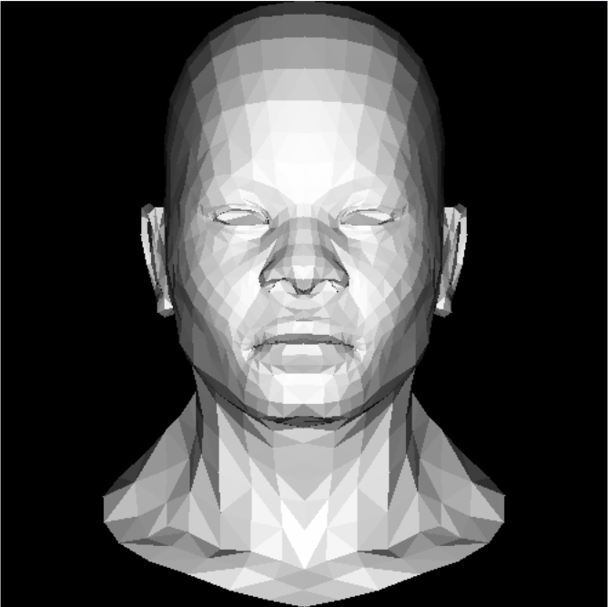
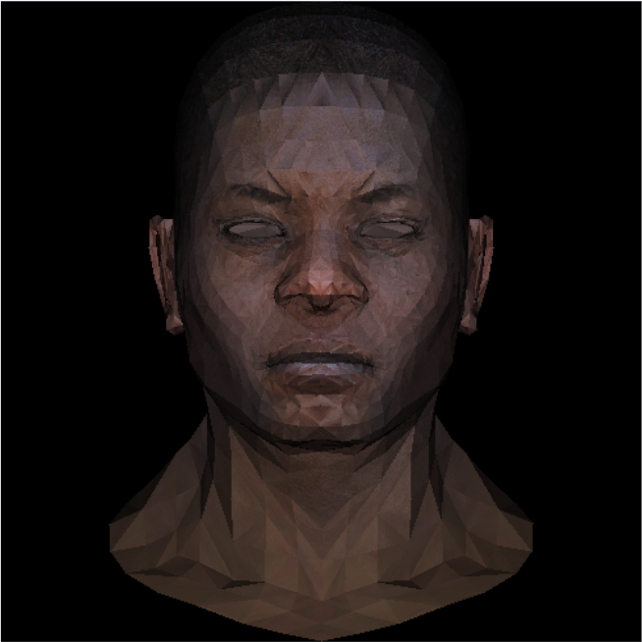
扩展到三维空间，从z轴向下看，此时的zbuffer就必须是二维的了，int[width][height];
当然我们也可以用一个一维数组来表示，对于每个二维矩阵的点，int zb = x+y*width;
实际上，当我们求重心坐标时，就有一个z值存在了，因为我们在二维平面求取y的时候使用的t相当于就是重心坐标（1-t,t），所以像素点P的z值应该就是三角形三个顶点与重心坐标的点乘之和。
同样我们获取obj文件中三个顶点值，然后传入绘制函数中，通过重心坐标求取当前像素点的z值
当前像素点的重心坐标P = (pts[0] * bc_screen.x+ pts[1] * bc_screen.y+ pts[2] * bc_screen.z)
更新当前的像素点所在位置的zbuffer，zbuffer[int(P.x + P.y * width)]，然后image.set即可
接下来利用纹理图，将纹理映射到这个模型上实现贴图

Slide 12
纹理贴图的作用就是给了每个像素点一个颜色，所以获取纹理坐标后，我们需要知道当前坐标所对应的颜色
作者的代码中给了tgaimage类一个get函数用来获取(x,y)坐标下的tgacolor，所以我们只需要对每个像素点绘制之前，先获取当前像素点对应的纹理坐标，然后利用纹理坐标对纹理贴图调用get即可
对于每个像素点的纹理坐标，可以利用重心坐标根据顶点的纹理坐标求得（传入存储了三个顶点纹理坐标的数组），纹理坐标由于是映射到(0,1)之间的，所以为了获取实际颜色坐标，还需要乘以贴图对应的宽和高—这个才是get传入的数据。
得到color后，在对color的rgb三值乘以光强显示出立体感。
具体流程：
遍历模型obj文件中的f数组，对每个三角形面进行操作
对于一个三角形面，遍历三个顶点获取顶点坐标和纹理坐标
顶点坐标用来求取重心坐标，光强然后更新zbuffer数组，纹理坐标用来获取颜色
遍历三个顶点后，绘制这一个面
循环
zbuffer数组是全局变量，每个点的绘制都要去比对当前位置的深度，这样才能决定是否被绘制
处理后的纹理坐标应当和像素点对应，即可以统一转换为整型变量

Slide 13
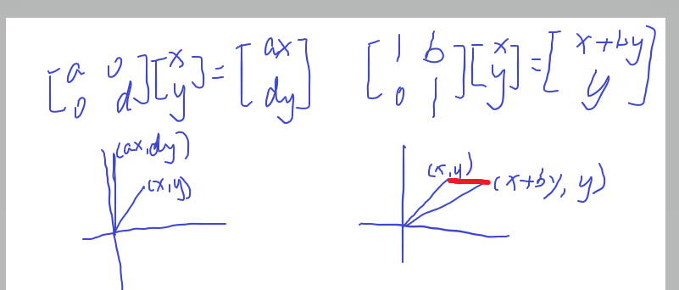
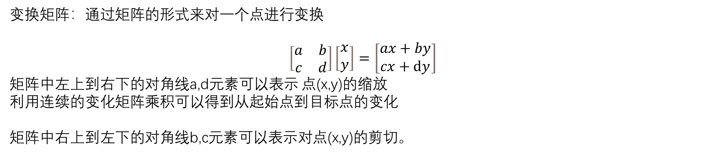
变换矩阵：通过矩阵的形式来对一个点进行变换
$$\left[\begin{matrix}a & b \\ c & d\end{matrix}\right]\left[\begin{matrix}x \\ y\end{matrix}\right]=\left[\begin{matrix}ax+by \\ cx+ⅆy\end{matrix}\right]$$
矩阵中左上到右下的对角线a,d元素可以表示 点(x,y)的缩放
利用连续的变化矩阵乘积可以得到从起始点到目标点的变化
矩阵中右上到左下的对角线b,c元素可以表示对点(x,y)的剪切。

Slide 14
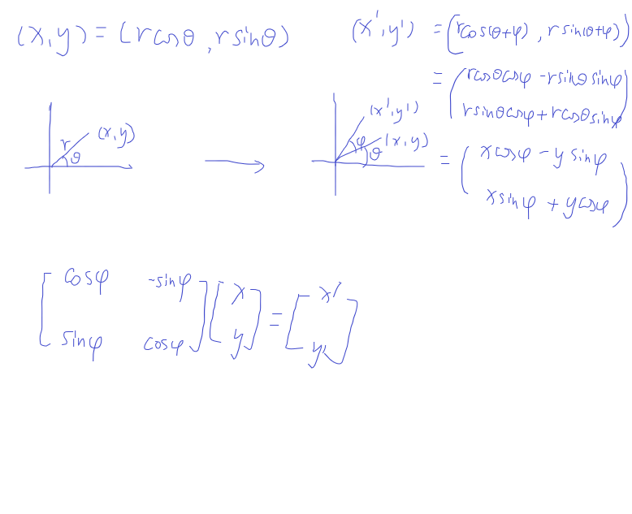
对于旋转变化

Slide 15
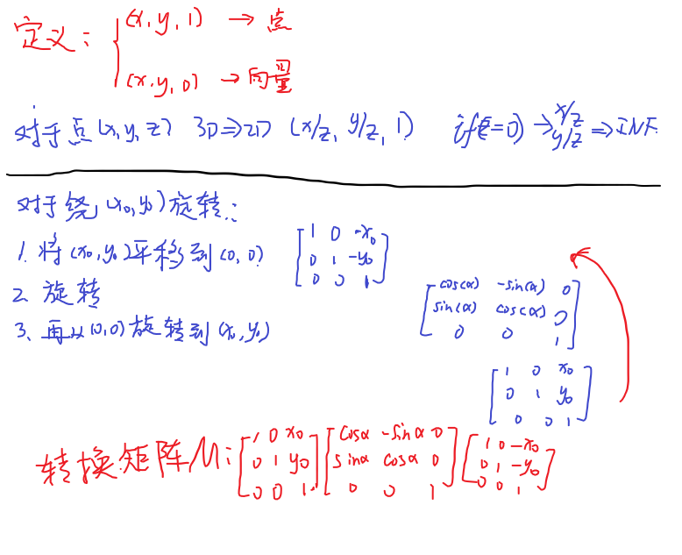
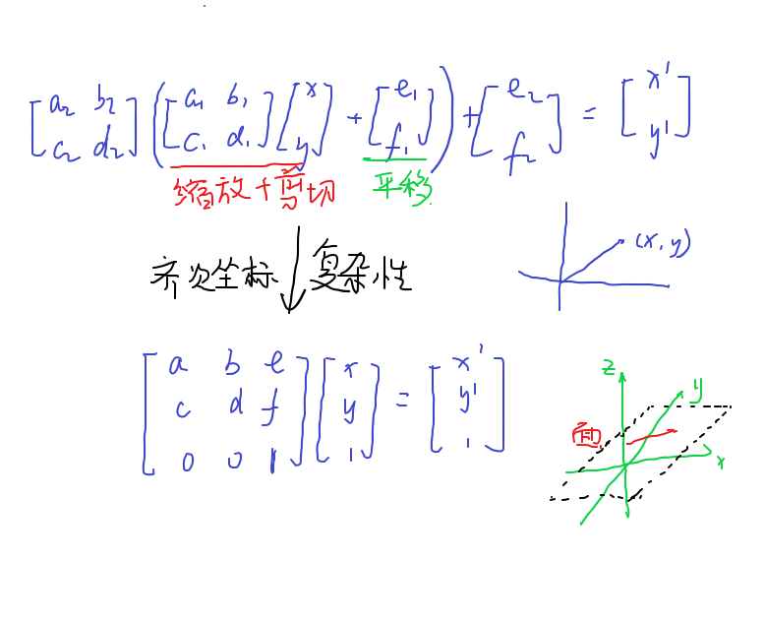
利用齐次坐标来简化方程
可以将三维上的点，同除于z值，变为二维上的点

Slide 16
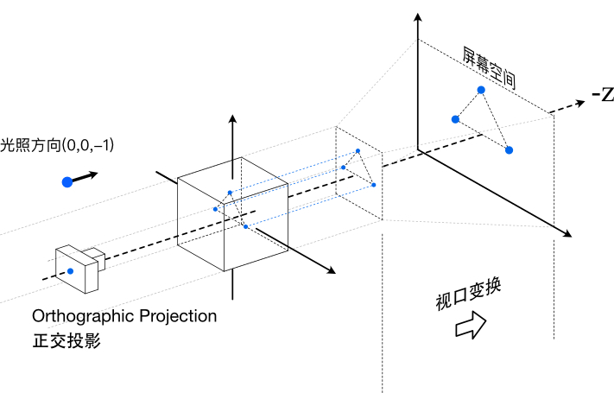
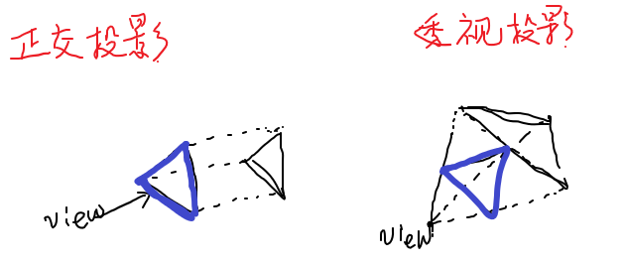
透视投影
我们之前绘制的一直都是正交投影，我们处理的x,y,z坐标已经是归一化之后的值，我们所采用的绘制只是把归一化之后的坐标变为屏幕坐标(视口变化)
Vec3f world2screen(Vec3f v)
{
return Vec3f(int((v.x + 1.) * width / 2. + .5), int((v.y + 1.) * height / 2. + .5), v.z);
}
透视投影相较于正交投影，最大的区别就是近大远小，

Slide 17
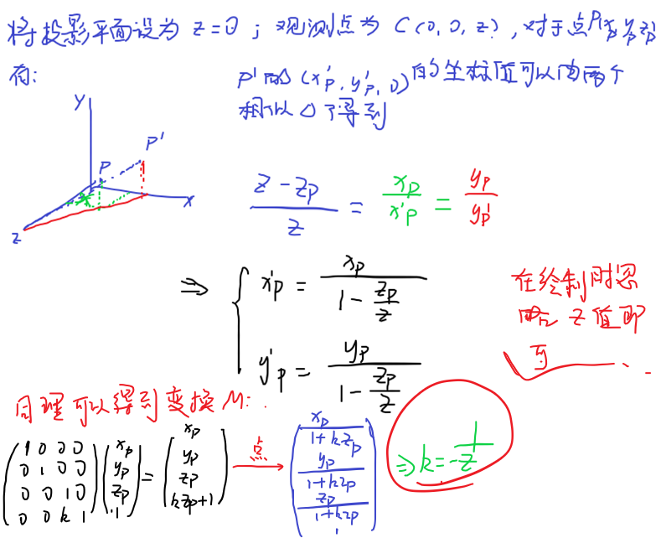
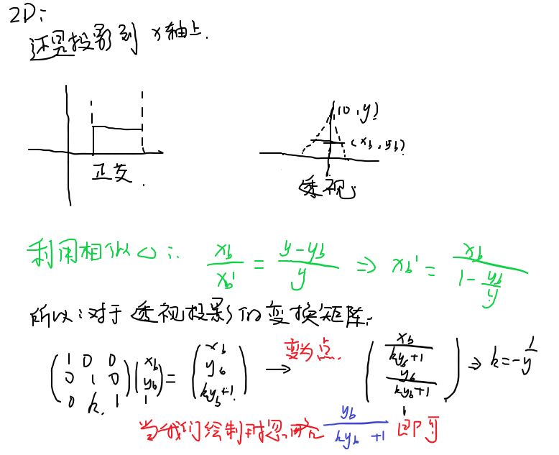
透视投影

Slide 18
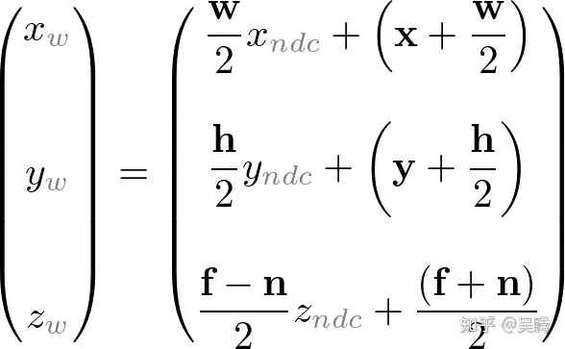
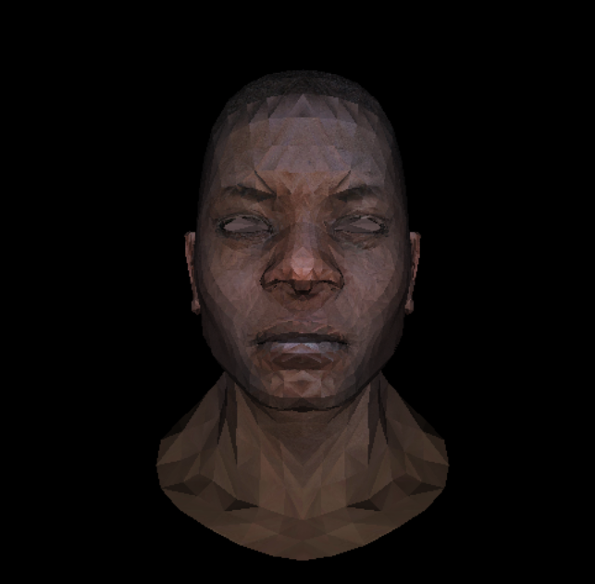
透视投影
所以我们对之前的绘制应当做一些更改，其实就是对x,y的坐标点进行更改（MVP变换），z值不需要变换，用来计算zbuffer
转换为屏幕坐标
//1. 转换为齐次坐标 v2m(Vec3f v)
//2. 模型变换 将模型摆放到合理位置，不需要操作，obj文件已经满足 modelMatrix()
//3. 视口变换 将立方体变为1*1*1已经是了，不需要操作 viewMatrix*()
//4. 投影变换 透视投影 projectionMatrix()
//5. 转换为屏幕坐标 viewport(int x, int y, int w, int h)
//6. 变回一个正常点 就是除以第4个量 m2v(Matrix m)
//正交投影，就是直接变为屏幕坐标 相当于只是*VP
screen_coords[j] = Vec3f(int((v.x + 1.) * width / 2. + .5), int((v.y + 1.) * height / 2. + .5), v.z)
//多了投影变换这个乘积
screen_coords[j] = m2v(VP * PR * VM * MO * v2m(v));

Slide 19
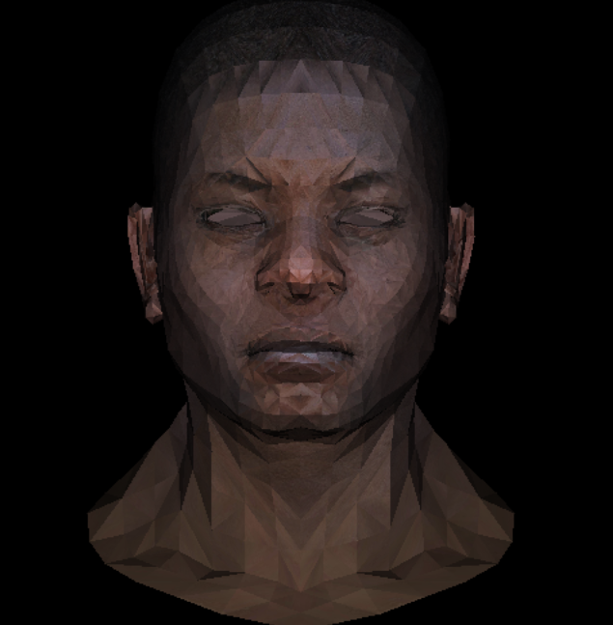
透视投影
正交投影

Slide 20
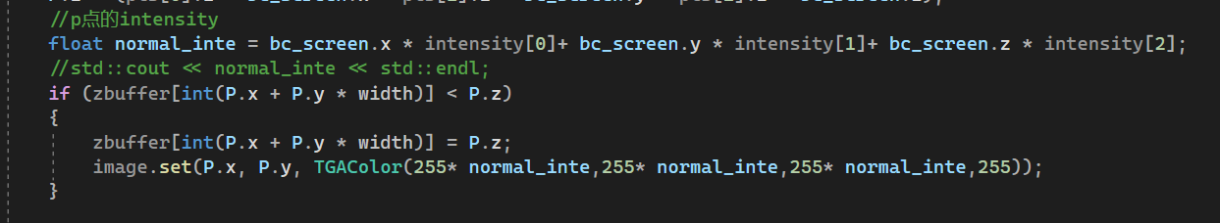
着色
着色频率：
Flat Shading: 之前一直的做法，对一整个面使用同一个法向量。
//三角形面的法线
Vec3f n = (world_coords[2] - world_coords[0]) ^ (world_coords[1] - world_coords[0]);
//归一化
n.normalize();
//光照强度比例
float intensity = n * light_Dir;
2. 顶点着色：对三角形的每个顶点都计算法向量，然后求得其和光照的乘积，然后对三角形内部每个像素计算插值绘制着色
可以通过obj中的顶点数据来获取法向量。
然后通过之前获取的重心坐标求得每个像素点的法向量

Slide 21
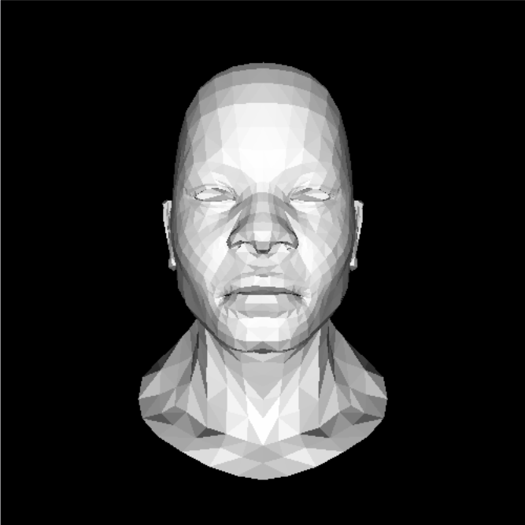
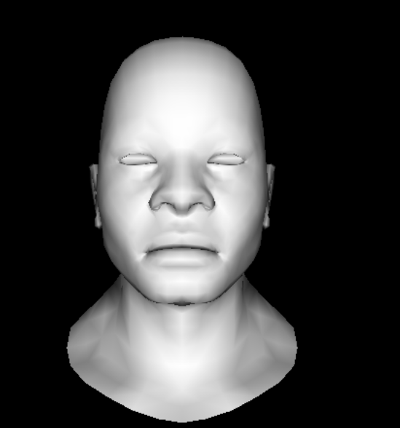
Flat Shading
Gouraud Shading

Slide 22
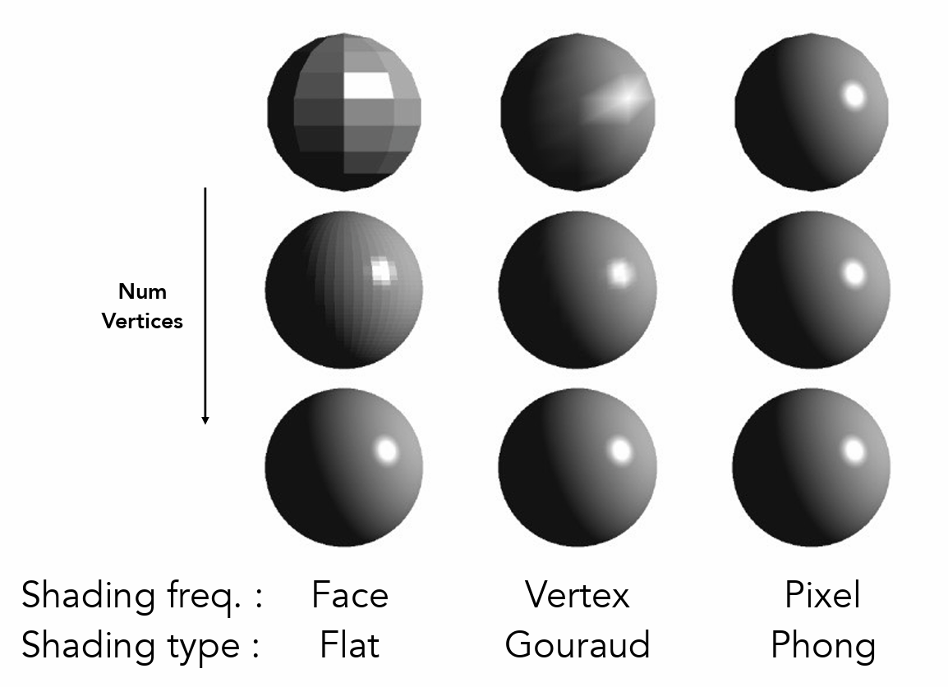

着色
2. 顶点着色
如果obj文件没有给出顶点的法线向量，可以通过三角形的面法向量来求得顶点的法向量，一个顶点的法向量可以由，拥有该顶点的所有三角形的面法向量求得
$$N_{ν}=\frac{Σ_{i}N_{i}}{\left\|Σ_{i}N_{i}\right\|}$$
3. Phone Shading
与Gouraud Shading 主要的区别是，其是先求每个像素点的法向量，然后每个像素点依据自己的法向量计算光照颜色

Slide 23
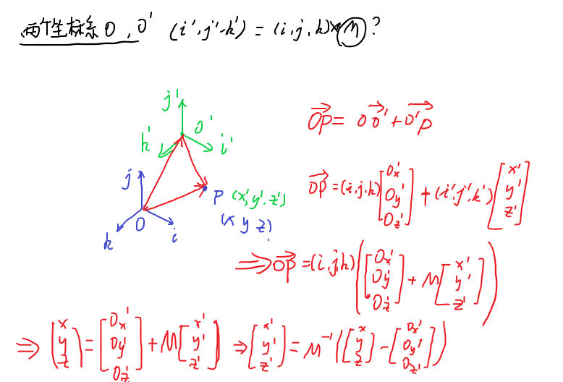
相机变换
相当于是坐标系原点的变化
对于一点p，从一个坐标系原点到p形成的向量可以写为该坐标系的基向量×p在该坐标下的坐标。
相机变换，相当于就是坐标原点O到O‘的变化
对应的坐标点P的变换

Slide 24
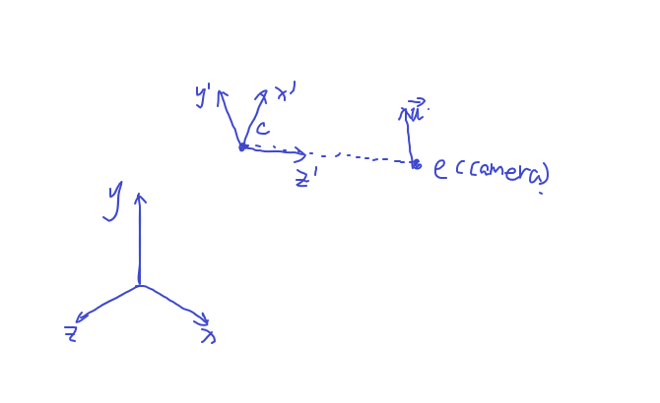
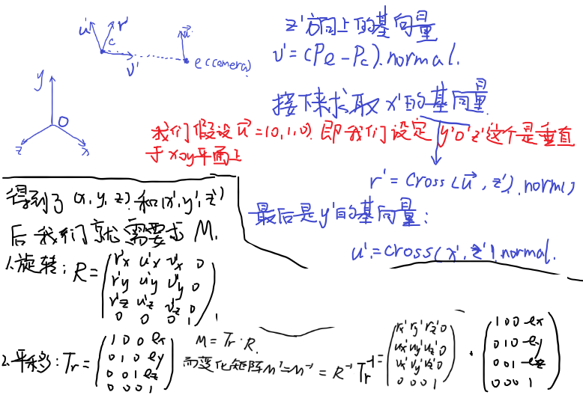
相机变换
在该项目中，只有当相机处于图像的z轴上时，才可以绘制图像。所以如果对于一个没有处在图像z轴的相机，我们可以通过保持相机不动，移动整个场景来达到相机处于图像z轴的效果
这样的问题可以变为，我们的相机在e点，然后图像在其初始坐标下为点c，那么要绘制e点下的c，就需要将初始坐标变换
相当于，我们将原始在(x,y,z)坐标系下的图像，
需要变换到(x’,y’,z’)坐标系下，
然后按照之前的绘制方式即可绘制出相机在点e下的图像。
那么接下来就需要求出(x’,y’,z’)的基向量就可以了

Slide 25
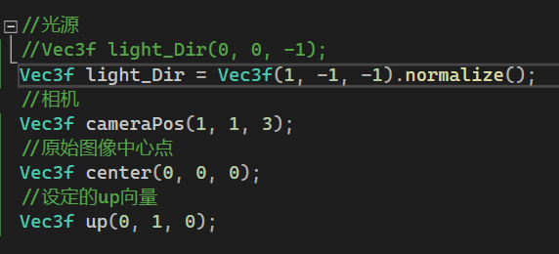
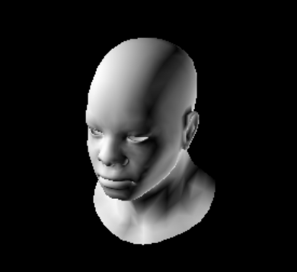
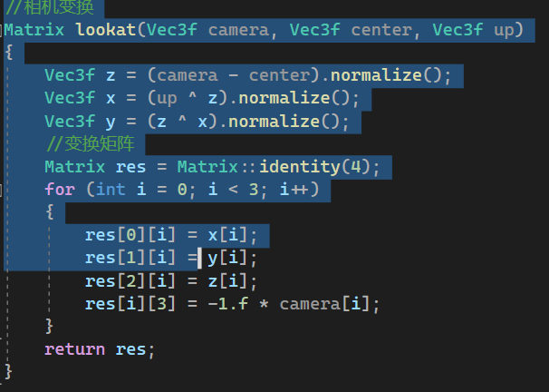

Slide 26
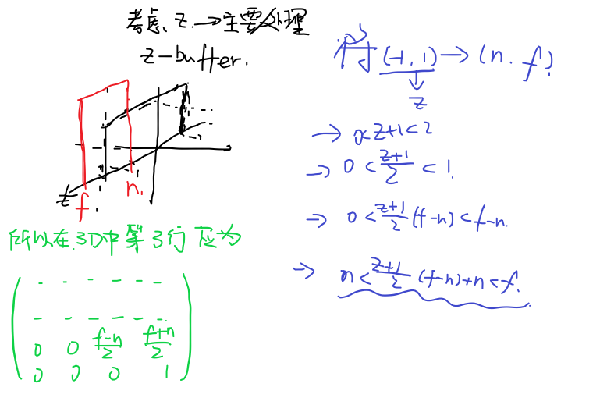
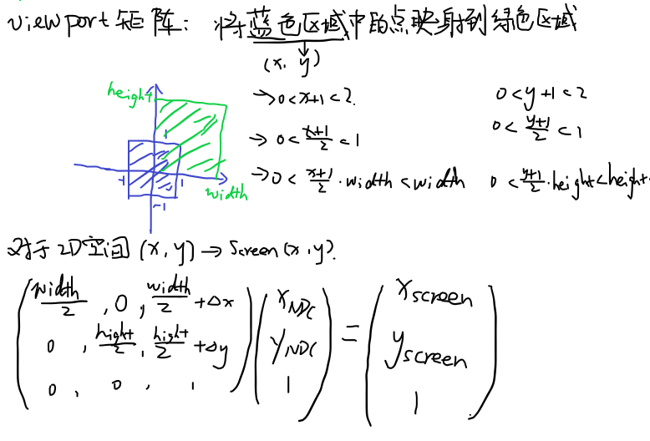
ViewPort : 将处于[-1,1]*[-1,1]上的物体vec2f坐标值 映射到(width,height)上 NDC坐标->屏幕坐标

Slide 27
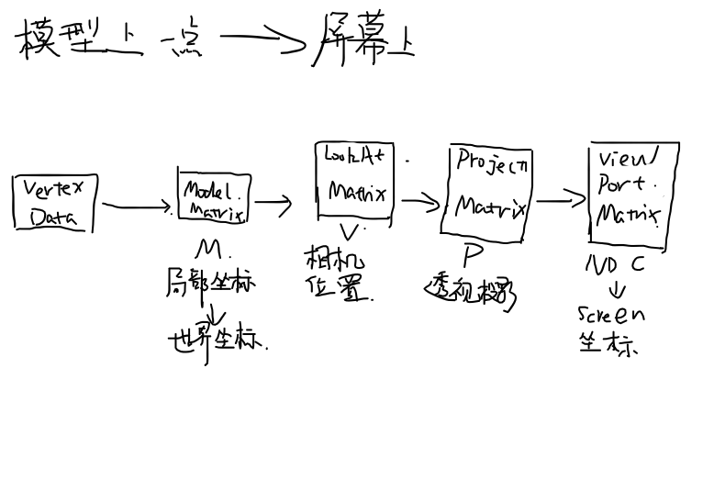
至此对于一个点的从obj文件中的空间原始坐标，转换到屏幕上的透视投影坐标的变化过程结束了

Slide 28
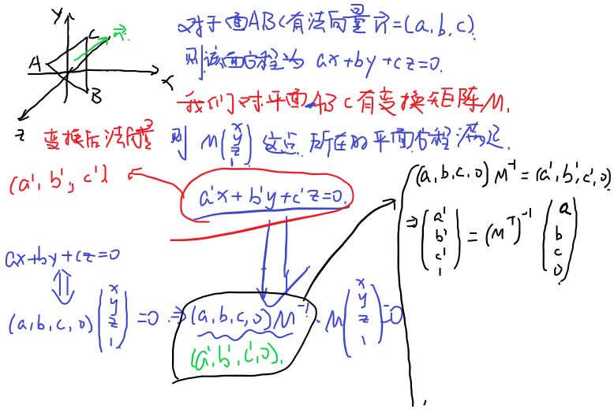
对法向量的变换
法向量的转换矩阵等于坐标点的转换矩阵转置的逆矩阵

